Slide 1
NLP & Industrie
Applications & exemples

Slide 2
TABLE OF CONTENTS
01
03
Data quality
Applications Santé
02
Applications Chatbots & Voicebots
05
07
Applications Social Media
Bring it all together
04
Applications e-commerce et retail
06
Applications Banque & assurances

Slide 3
Introduction
L'essor du cloud, des architectures et des équipes de données distribuées, ainsi que la tendance à l’industrialisation des données ont imposé aux responsables des données d'aider leurs entreprises à obtenir des données plus fiables (ce qui conduit à des analyses plus fiables).

Slide 4
Data quality
01

Slide 5
Data quality
Comme les organisations exploitent de plus en plus les données et construisent des écosystèmes et des infrastructures de données de plus en plus complexes, ce problème ne peut que s'aggraver.
La mauvaise qualité et le manque de fiabilité des données constituent des problèmes pour les organisations depuis des décennies.

Slide 6
Data quality
Cloud
Donnant aux équipes chargées des données une plus grande souplesse dans la gestion de leurs ressources.
Sources
De nos jours, les entreprises utilisent entre des dizaines et des centaines de sources de données internes et externes pour produire des modèles analytiques et ML. Chacune de ces sources peut changer de manière inattendue et sans préavis, compromettant les données que l'entreprise utilise pour prendre des décisions.
Pipelines
Les pipelines de données sont devenus de plus en plus complexes, avec de multiples étapes de traitement et des dépendances non triviales entre les différentes ressources de données, en raison d'outils plus avancés

Slide 7
La confiance s'instaure lorsque les gens comprennent d'où viennent les données et que même les données de haute qualité ne seront jamais parfaitement propres.

Slide 8
Construire une stratégie
Comment mesurez-vous la qualité des données des actifs que votre entreprise collecte et stocke ?
Quels sont les indicateurs clés de performance ou les objectifs que vous allez demander à votre stratégie de qualité des données de respecter ?
Qui, dans l'entreprise, sera tenu responsable de la réalisation des indicateurs clés de performance et des objectifs de votre stratégie ?
Quels sont les contrôles dont vous disposez pour vous assurer que les indicateurs clés de performance sont mesurés correctement et que les objectifs peuvent être atteints ?

Slide 9
Applications
02
Chatbots & Voicebots

Slide 10
Chatbots & voicebots
Les chatbots sont des systèmes interactifs qui permettent aux utilisateurs d'interagir en langage naturel.
Ils interagissent généralement par le biais de textes, mais peuvent également utiliser des interfaces vocales.

Slide 11
Chatbots
Achats et commerce électronique
Depuis peu, les chatbots sont utilisés pour diverses opérations de commerce électronique, notamment pour passer ou modifier une commande, effectuer un paiement, etc.
Les bots permettant de recommander divers articles présentent également un grand intérêt pour l'industrie du commerce électronique.
Les industries se concentrent sur la construction de systèmes de recommandation conversationnels afin de fournir une expérience utilisateur plus fluide.

Slide 12
Chatbots
Juridique Dans les applications juridiques, les bots peuvent également être utilisés pour servir des FAQ aux utilisateurs.
Ils peuvent même être utilisés pour des objectifs plus complexes, comme poser des questions de suivi.
Par exemple, si un utilisateur demande des articles juridiques pour le suivi d'une affaire, un robot peut poser des questions spécifiques sur la nature de l'affaire afin de trouver une correspondance plus appropriée.

Slide 13
Chatbots
Médical Dans les applications médicales et de santé, les robots FAQ sont d'une grande utilité. Ces bots peuvent aider les patients à trouver rapidement des informations pertinentes en fonction de leurs symptômes.
Récemment, on s'est également intéressé à la création de chatbots qui, en posant des questions pertinentes, permettent aux patients, en particulier aux personnes âgées, d'obtenir des informations utiles sur leur état de santé.

Slide 14
Chatbots
Un robot FAQ simple Un robot de FAQ est généralement un système de recherche dans lequel, à partir d'une question, il recherche les bonnes réponses et les fournit à l'utilisateur.
Il s'agit essentiellement d'un robot qui permet à un utilisateur de poser des questions de différentes manières pour obtenir une réponse.
Ces robots sont très utiles pour fournir une interface conversationnelle à un ensemble complexe de questions.

Slide 15
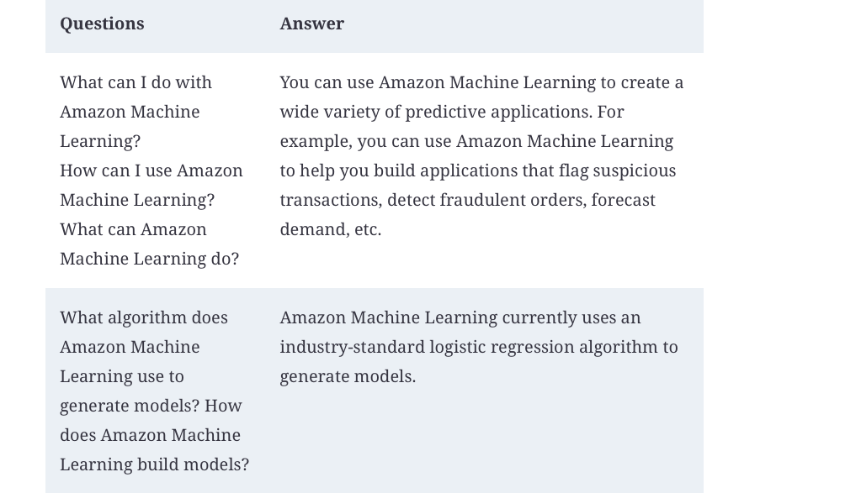

Slide 16
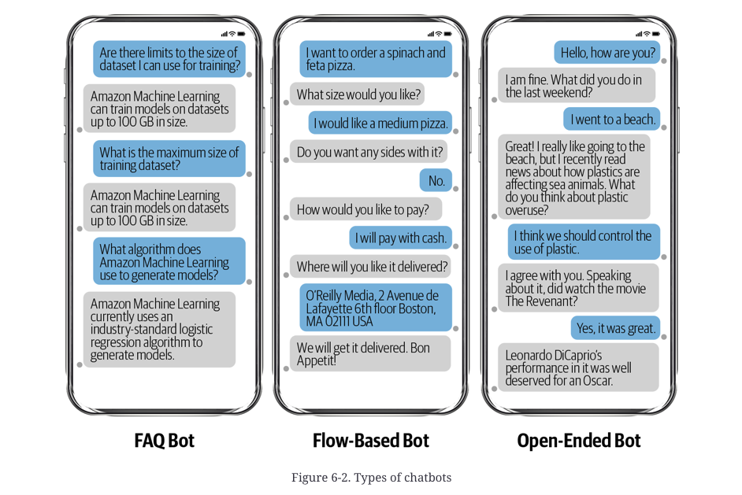

Slide 17
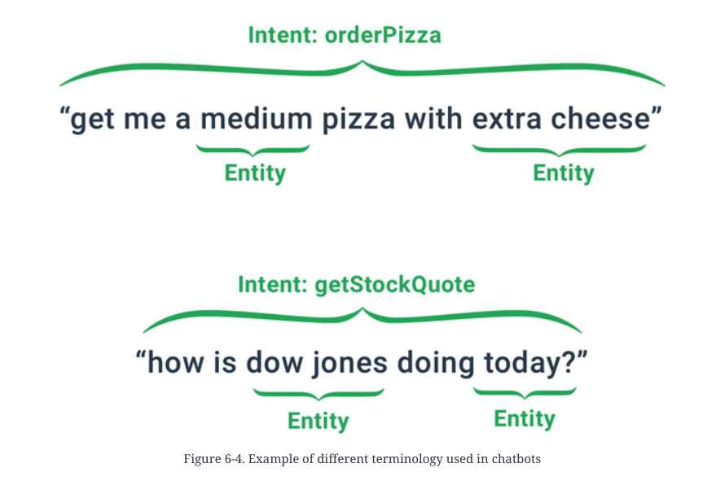

Slide 18
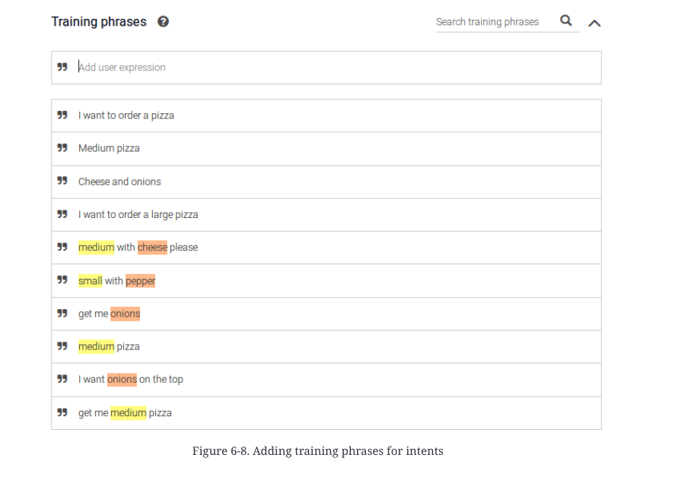

Slide 19
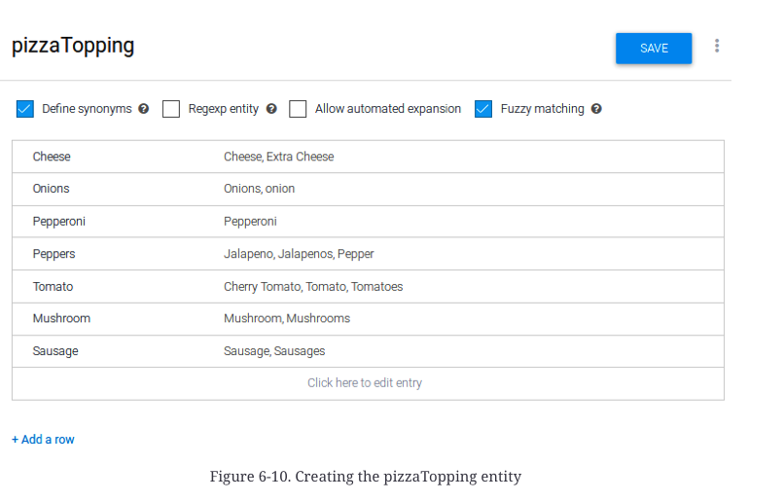

Slide 20
Limites
la création de systèmes de dialogue est le manque d'ensembles de données qui reflètent les conversations naturelles
les ensembles de données existants, en particulier ceux qui prétendent être des ensembles de données du monde réel, manquent de naturel.
Les jeux de données sont principalement créés par des annotateurs en ligne et, la plupart du temps, ils semblent scriptés en raison de la nature de la collecte de données objectives. La tâche est souvent subjective et le processus de collecte des données devient complexe

Slide 21
Applications
03
Santé

Slide 22
Organiser les données
Une grande partie des données médicales et de santé sont souvent collectées et stockées dans des formats de texte non structurés.
Il s'agit notamment de notes médicales, d'ordonnances et de transcriptions audio, ainsi que de rapports de pathologie et de radiologie.

Slide 23
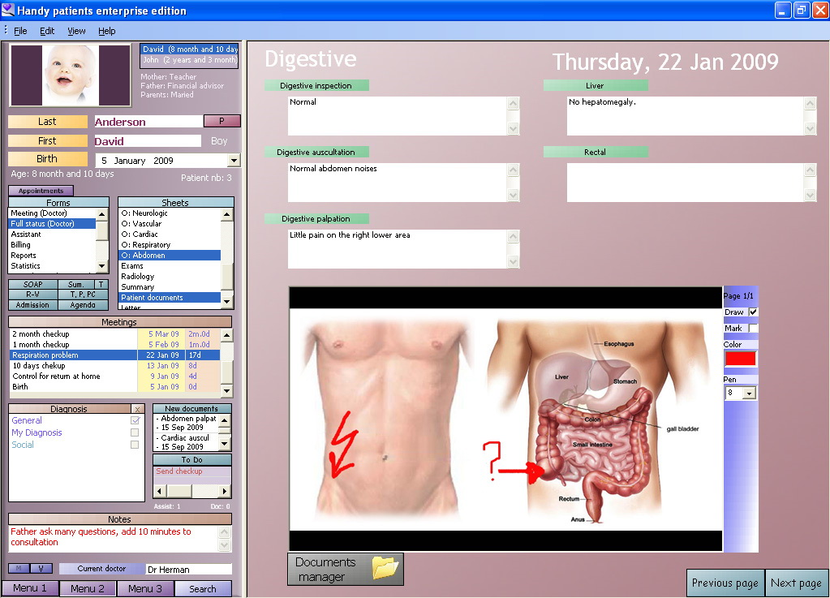

Slide 24
Cas d’usages
Les techniques NLP peuvent être utilisées sur les notes des médecins pour comprendre leur état et leur urgence afin de prioriser les différentes procédures de santé et les examens.
Cela peut minimiser les retards et les erreurs administratives et automatiser les processus.
De même, l'analyse syntaxique et l'extraction d'informations à partir de notes non structurées pour identifier les codes médicaux peuvent faciliter la facturation.
La dictée automatique

Slide 25
Pharmaco-vigilange
La pharmacovigilance englobe toutes les activités nécessaires pour garantir la sécurité d'un médicament. Il s'agit de la collecte, de la détection et de la surveillance des effets indésirables des médicaments ou des procédures médicales.
Une procédure médicale ou un médicament peut avoir des effets involontaires ou nocifs, et la surveillance et la prévention de ces effets sont essentielles pour s'assurer que le médicament agit comme prévu.
Avec l'utilisation croissante des médias sociaux, un plus grand nombre de ces effets secondaires sont mentionnés dans les messages des médias sociaux ; la surveillance et l'identification de ces effets font partie de la solution.

Slide 26
Santé mentale
L'utilisation des médias sociaux ayant atteint un niveau record, il est de plus en plus possible d'utiliser les signaux des médias sociaux pour suivre l'état émotionnel et l'équilibre mental d'individus particuliers et de groupes d'individus.
Il devrait également être possible d'obtenir des informations sur ces aspects pour divers groupes démographiques, notamment l'âge et le sexe.
Appliquées aux grandes bases de données, les technologies d'analyse sémantique permettent d'accélérer l'acquisition d'informations et la constitution de connaissances. l'Analyse Sémantique permet de traiter de grands volumes de publications scientifiques, de résumés d'essais cliniques ou encore de documents de recherche internes.
Les projets NLP ont ainsi permis d'identifier de nouveaux biomarqueurs et phénotypes, ou de détecter des relations de résistance aux antibiotiques.

Slide 27
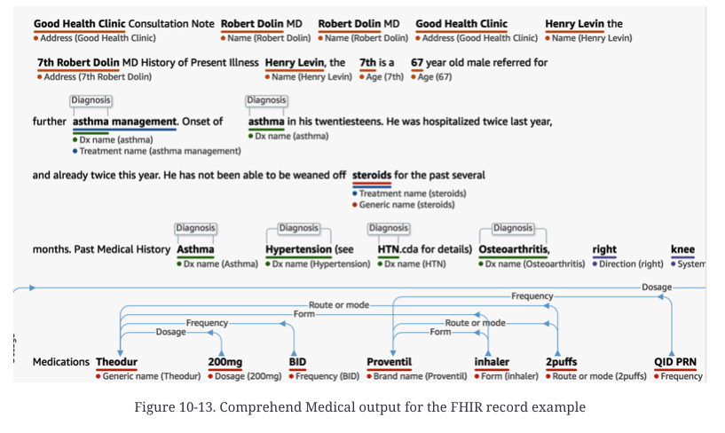

Slide 28
Applications
04
E-commerce & retail

Slide 29
E-commerce
Catalogue de commerce électronique Un catalogue de produits est une base de données des produits que l'entreprise vend ou qu'un utilisateur peut acheter. Il contient des attributs de description des produits ainsi que des images pour chaque produit.
De meilleures descriptions de produits avec des informations pertinentes aident le client à choisir le bon produit dans le catalogue.
Ces informations peuvent également faciliter la recherche de produits et les recommandations. Imaginez un moteur de recommandation qui sait automatiquement que vous aimez la couleur bleue !

Slide 30
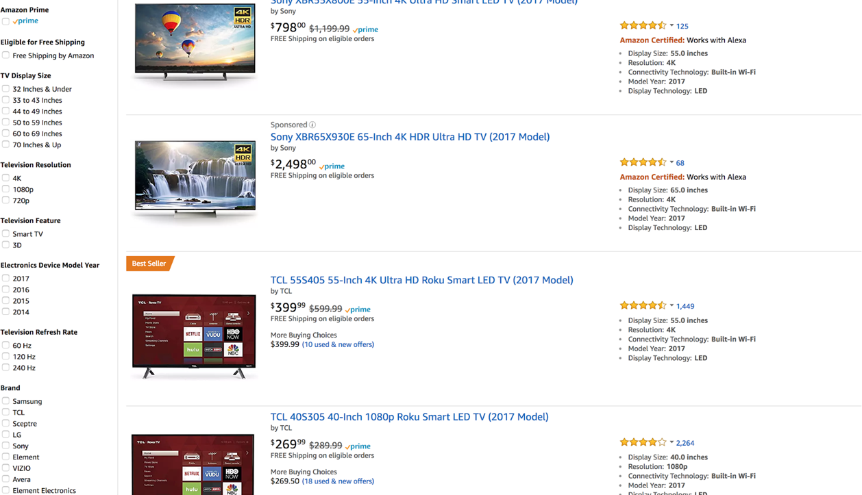

Slide 31
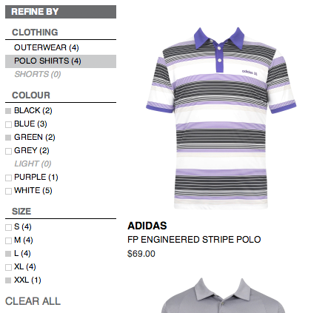

Slide 32
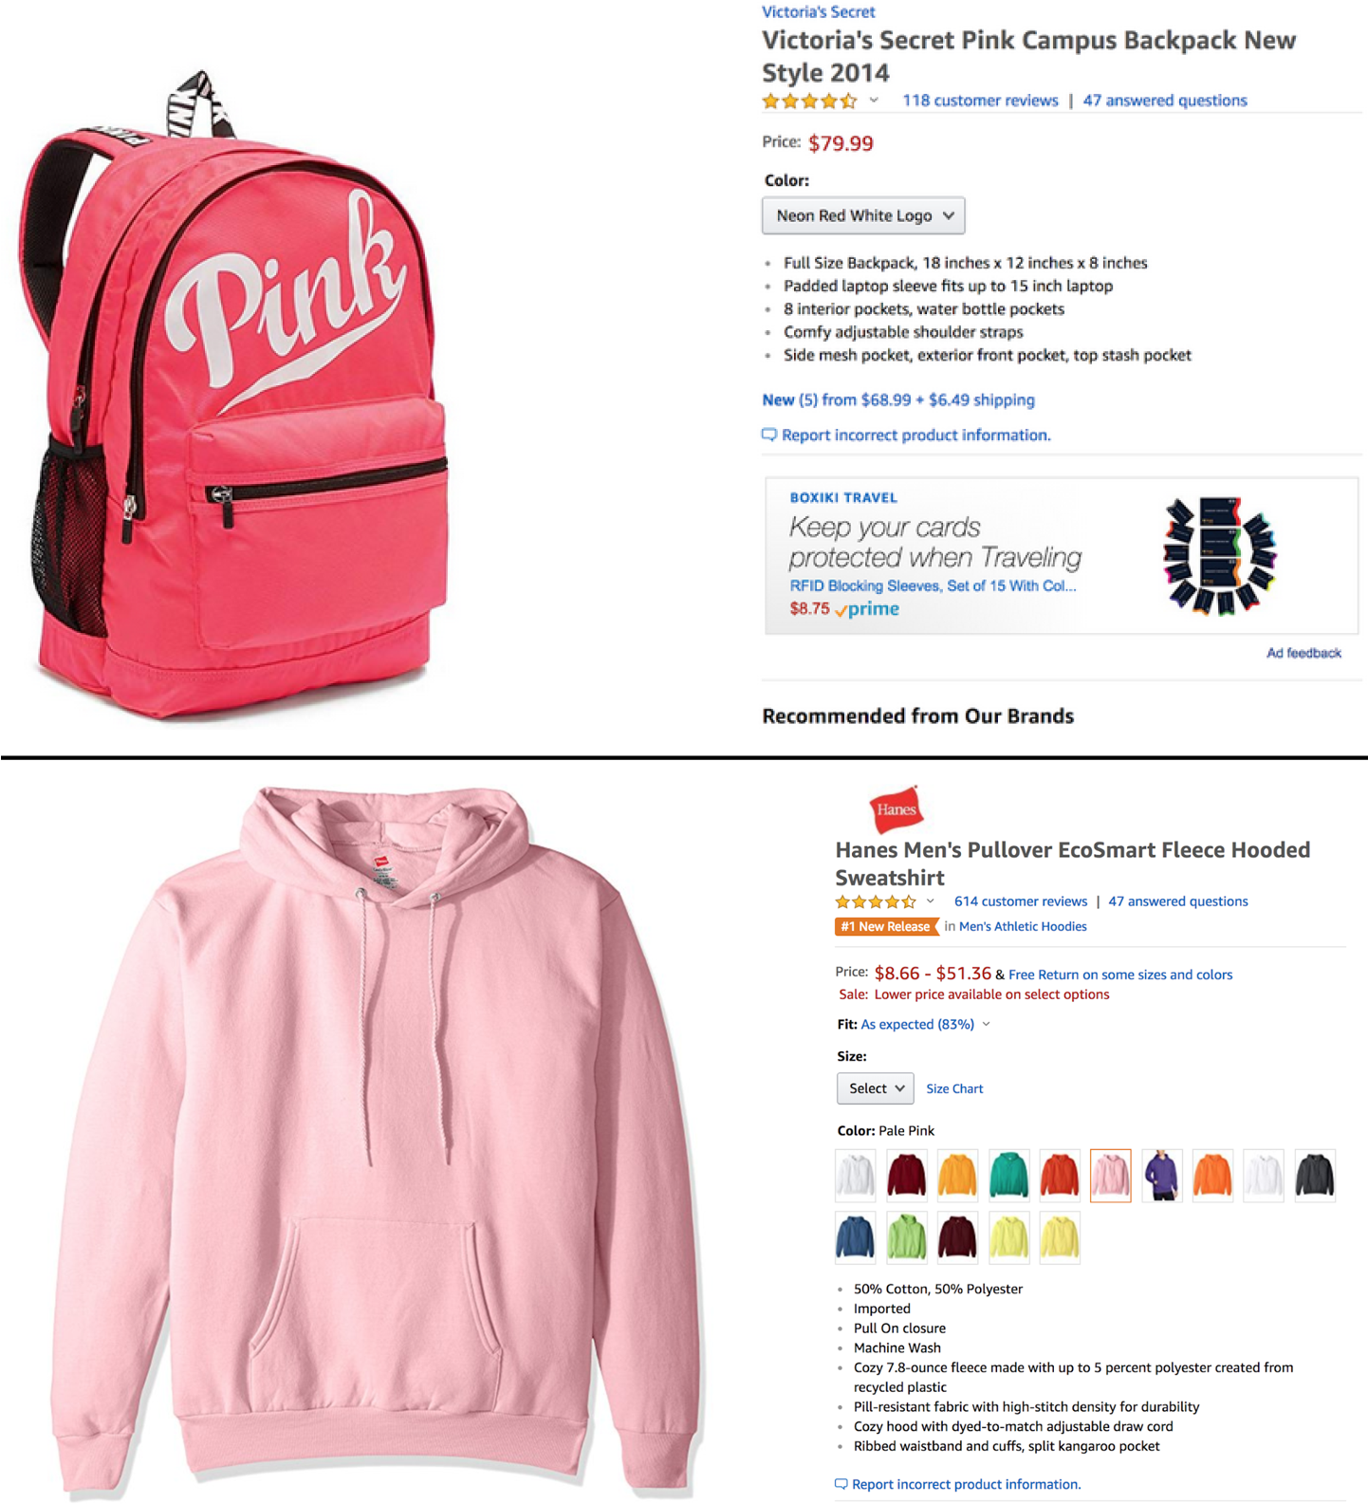
Le rose est une marque populaire. De même, le rose est une couleur de vêtement très courante. Par conséquent, dans le premier cas, Pink est un attribut de nom de marque, alors que dans l'autre cas, le rose est simplement une couleur.
Le sac à dos est de la marque "Pink" avec une couleur rouge fluo, alors que le sweat-shirt est de couleur rose.
Des cas comme celui-ci et bien d'autres sont fréquents et constituent un défi pour un ordinateur.

Slide 33
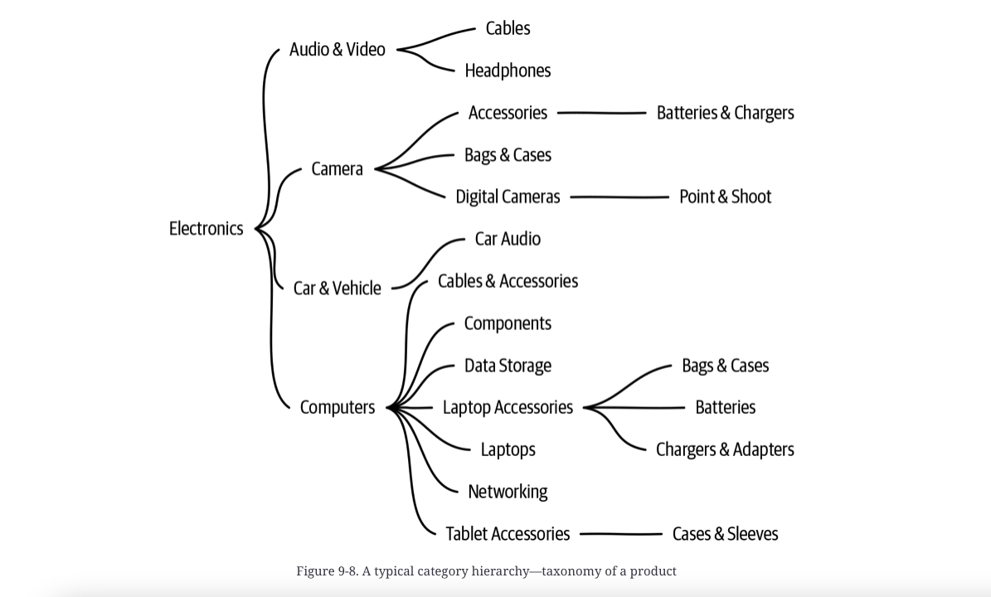
Taxonomie de produits

Slide 34
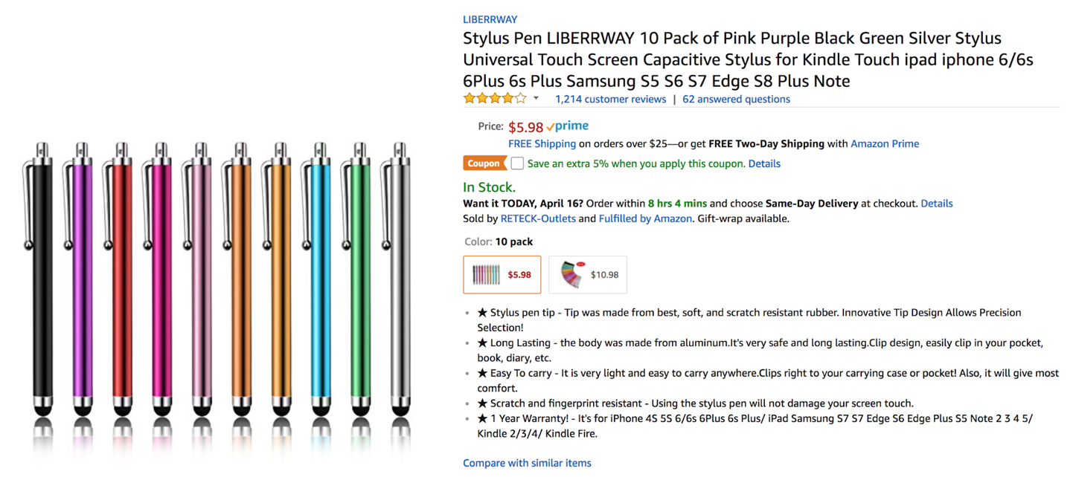
Product Enrichment

Slide 35
Le titre du produit est trop long et contient des mots comme iPad, iPhone et Samsung, ce qui peut facilement induire la recherche en erreur.
Le titre complet est "Stylus Pen LIBERRWAY 10 Pack of Pink Purple Black Green Silver Stylus Universal Touch Screen Capacitive Stylus for Kindle Touch ipad iphone 6/6s 6Plus 6s Plus Samsung S5 S6 S7 Edge S8 Plus Note."
Ce texte est trop compliqué même pour qu'un humain puisse l'analyser et lui donner un sens, et encore moins pour une machine. De tels cas sont idéaux pour l'enrichissement du produit.

Slide 36
Opinion mining
Les évaluations font partie intégrante de tout portail de commerce électronique.
Ils permettent de recueillir les commentaires directs des clients sur les produits.
Il est important de tirer parti de ces informations abondantes et de créer des signaux importants pour envoyer des commentaires au système de commerce électronique afin qu'il puisse les utiliser pour améliorer encore l'expérience client.
Aspect-Level Sentiment Analysis
Global Sentiment Analysis

Slide 37
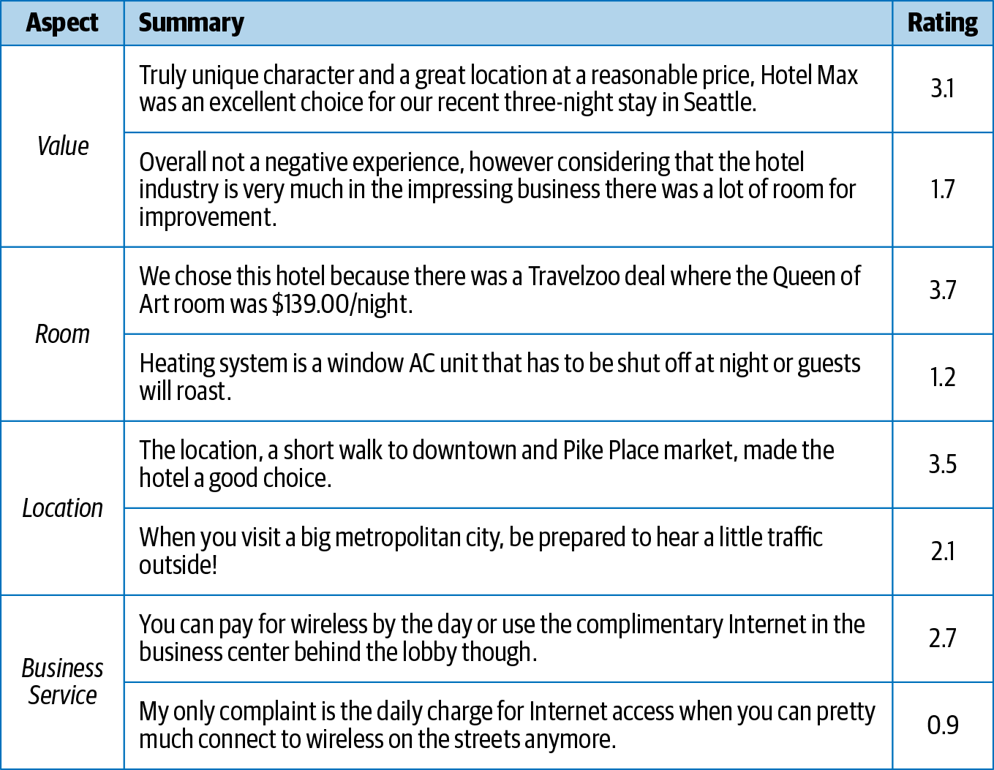

Slide 38
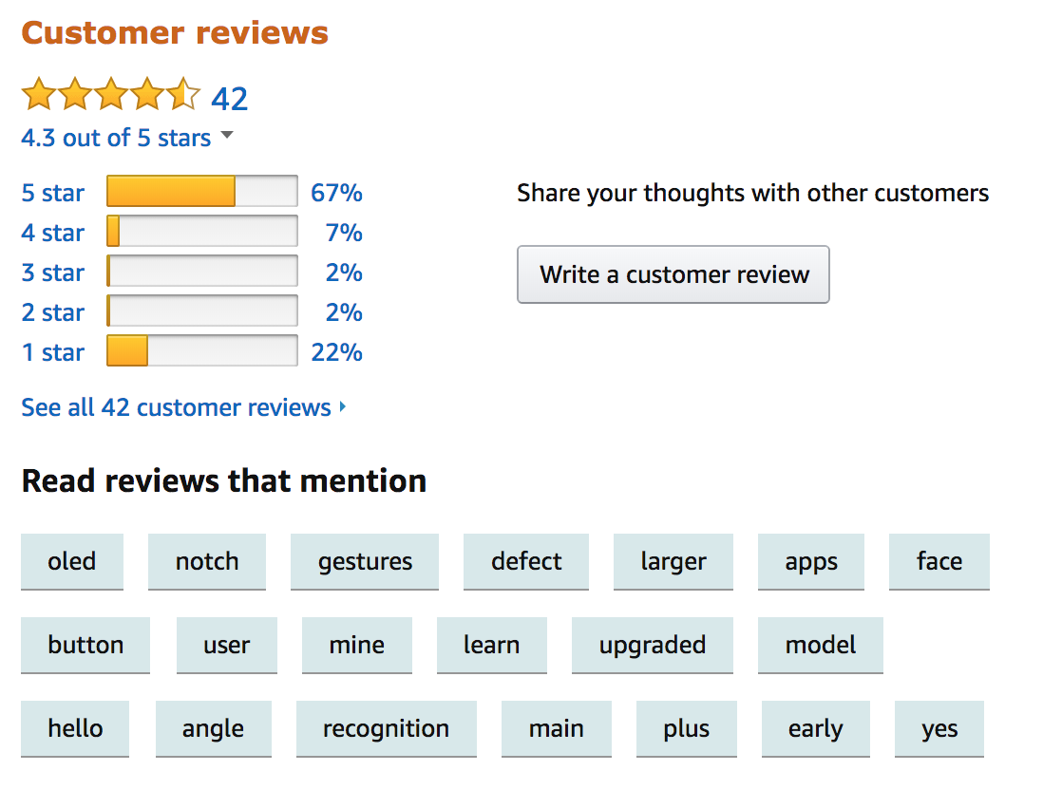

Slide 39
SEO
Le NLP vous permet de comprendre comment Google considère désormais votre page.
Les facteurs de classement plus traditionnels conservent leur importance, mais en outre, Google s'efforce de comprendre l'intention de l'utilisateur et la pertinence de la recherche.
Traitement des requêtes : identifier les erreurs typographiques, comprendre l'intention de recherche, identifier les entités principales.
Traitement des documents : comprendre les structures des documents et les sujets abordés, trouver les entités nommées et comprendre le discours, identifier les sentiments exprimés et comprendre les marqueurs du discours humain tels que l'ironie et l'humour.
Génération de texte
Génération de tags
Paraphrase

Slide 40
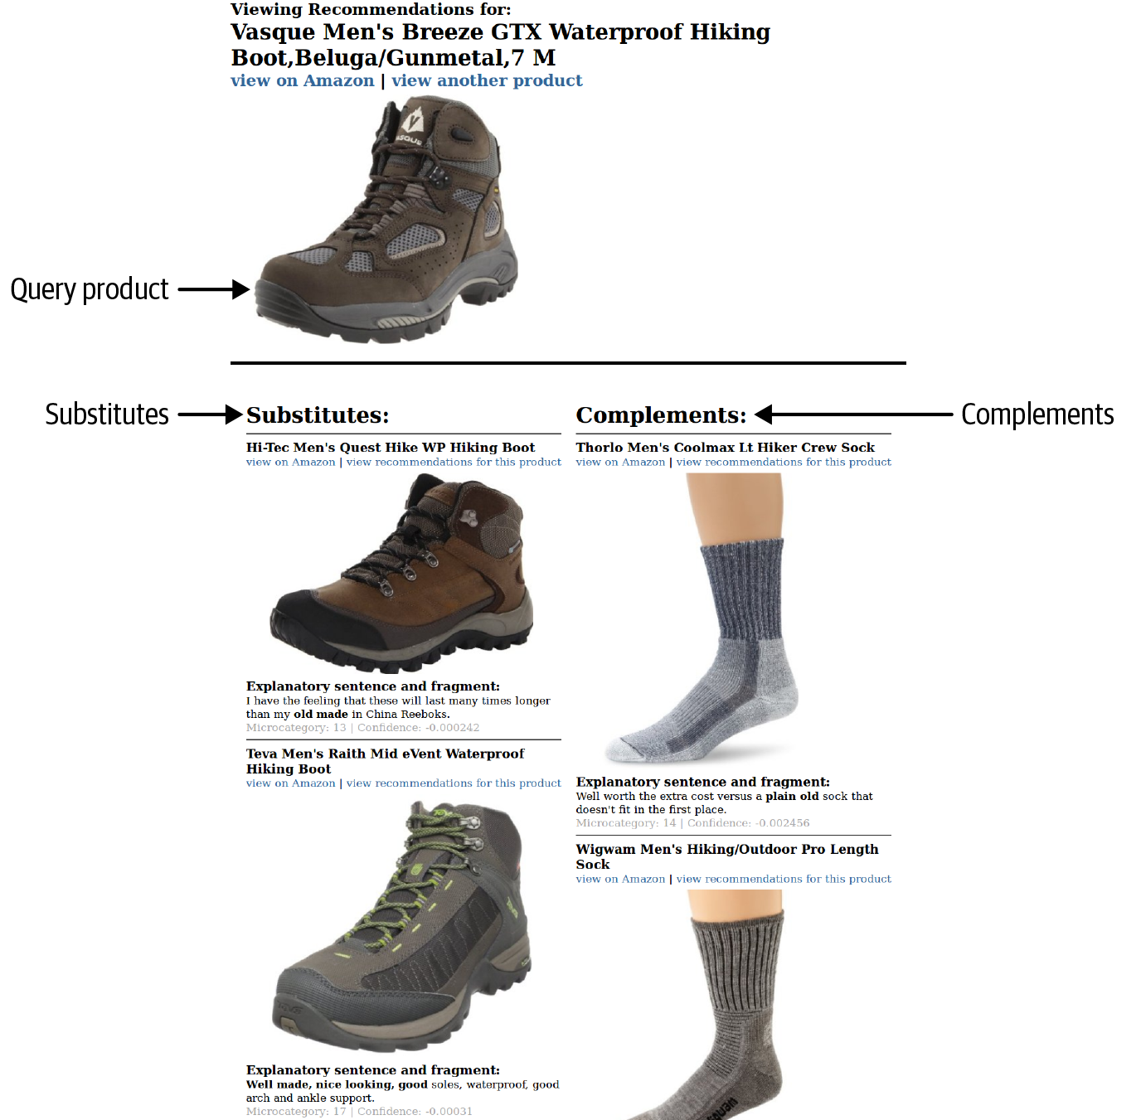
Substitutes and Complements
Les compléments sont des produits qui sont généralement achetés ensemble.
D'autre part, il existe des paires qui sont achetées à la place de l'autre, et elles sont connues sous le nom de paires de substitution.

Slide 41
Applications
05
Social media

Slide 42
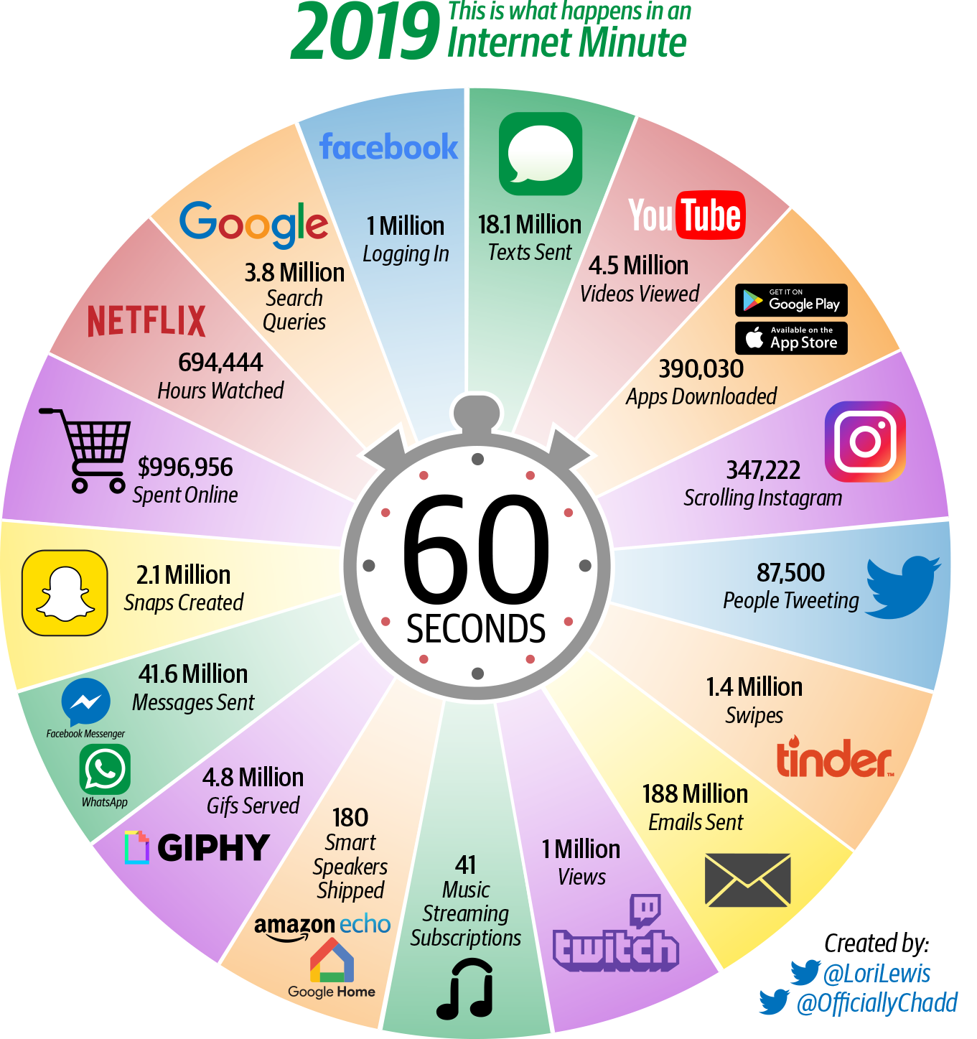
Trending topic detection
Rumor/fake news detection
Opinion mining
Adult content filtering
Sentiment detection
Customer support

Slide 43
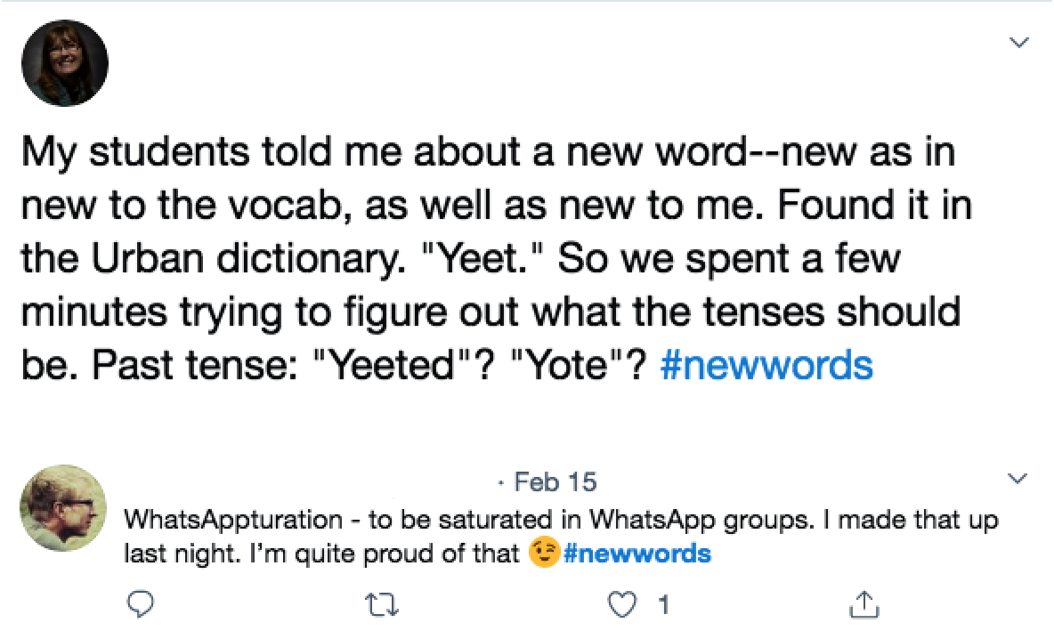
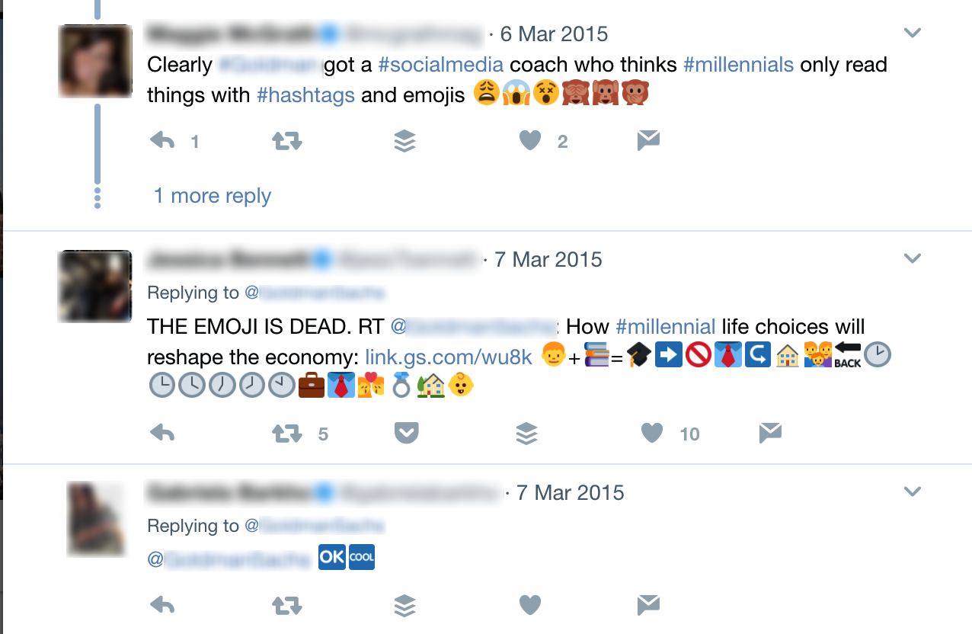
Challenges

Slide 44
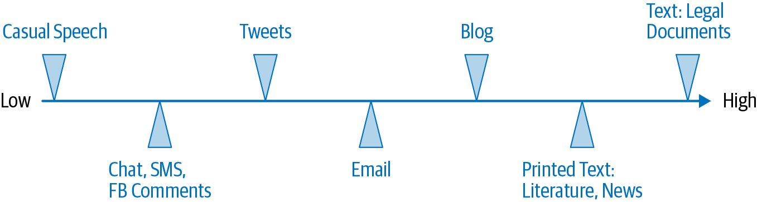
Challenges

Slide 46
Challenges
Multilangue
Caractères spéciaux
Vocabulaire qui evolue très vite
Longueur du texte
Noisy data
No grammar
Ecriture texto

Slide 47
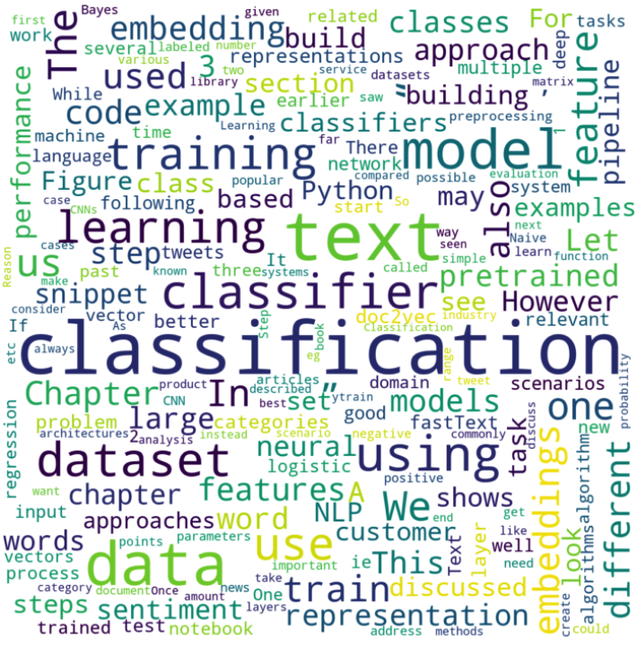
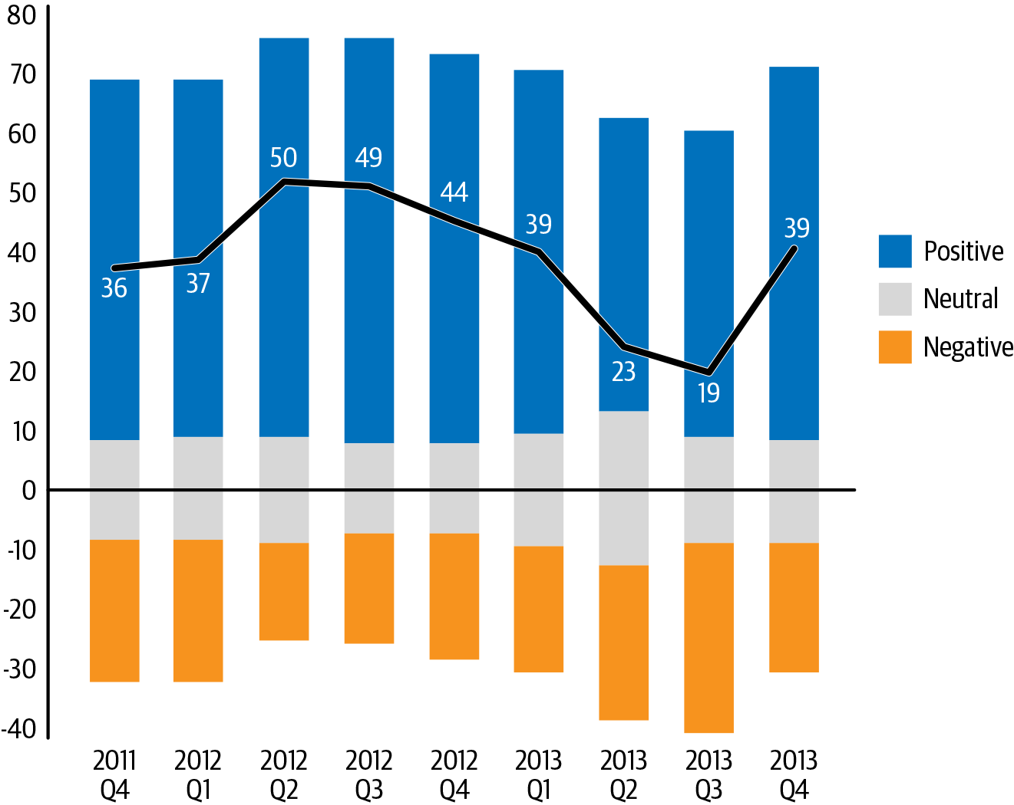
Applications
WORDCLOUD
Sentiment analysis

Slide 48
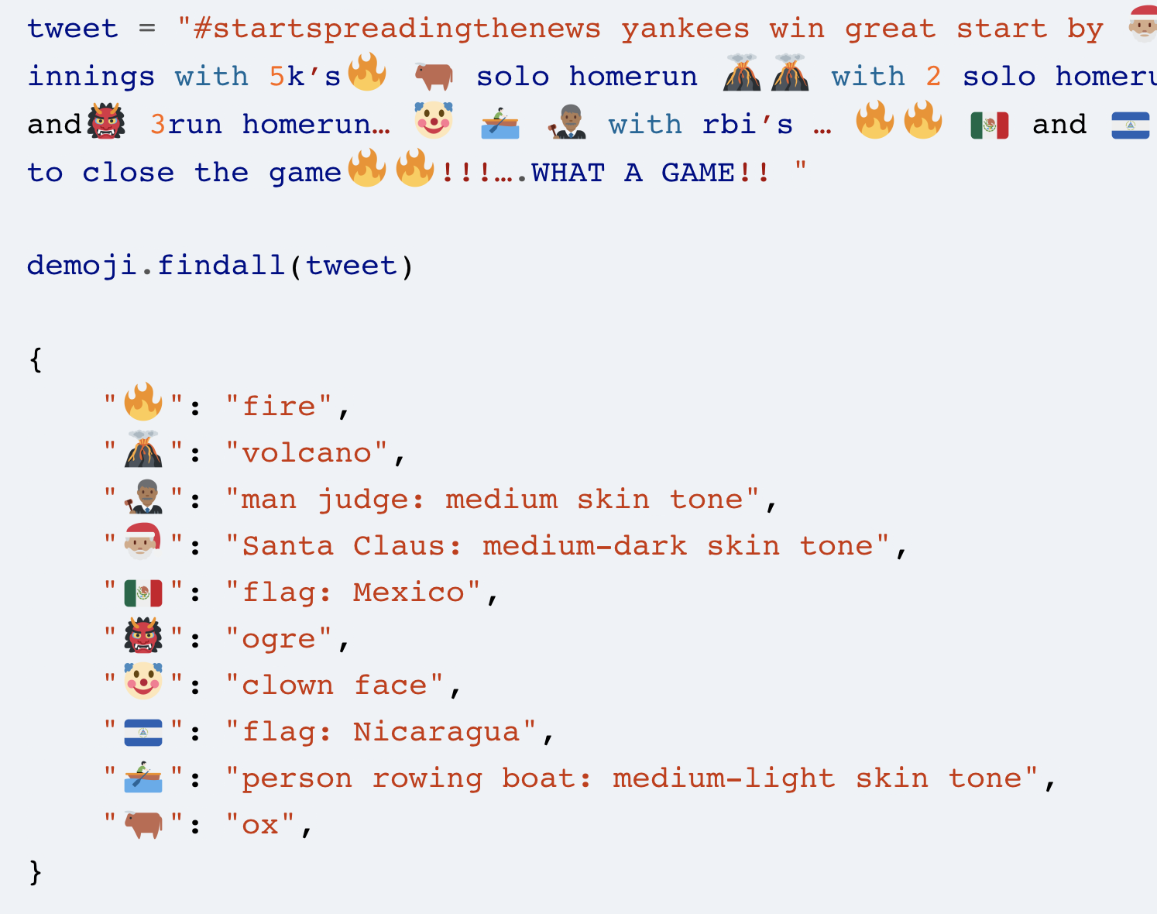
Applications

Slide 49
Applications
06
Finances

Slide 50
Financial sentiment
Analyse du sentiment financier est différente de l'analyse du sentiment ordinaire.
Elle diffère non seulement par son domaine, mais aussi par son objectif.
En général, l'objectif est de deviner comment les marchés vont réagir à une nouvelle, plutôt que de déterminer si la nouvelle est intrinsèquement positive ou non.
Les transactions boursières reposent sur un ensemble d'informations concernant des entreprises spécifiques.
Ces connaissances permettent de créer un ensemble d'actions qui déterminent s'il faut acheter, conserver ou vendre des actions.
Cette analyse peut se fonder sur les rapports financiers trimestriels des entreprises ou sur les commentaires des analystes concernant les entreprises dans leurs rapports.

Slide 51
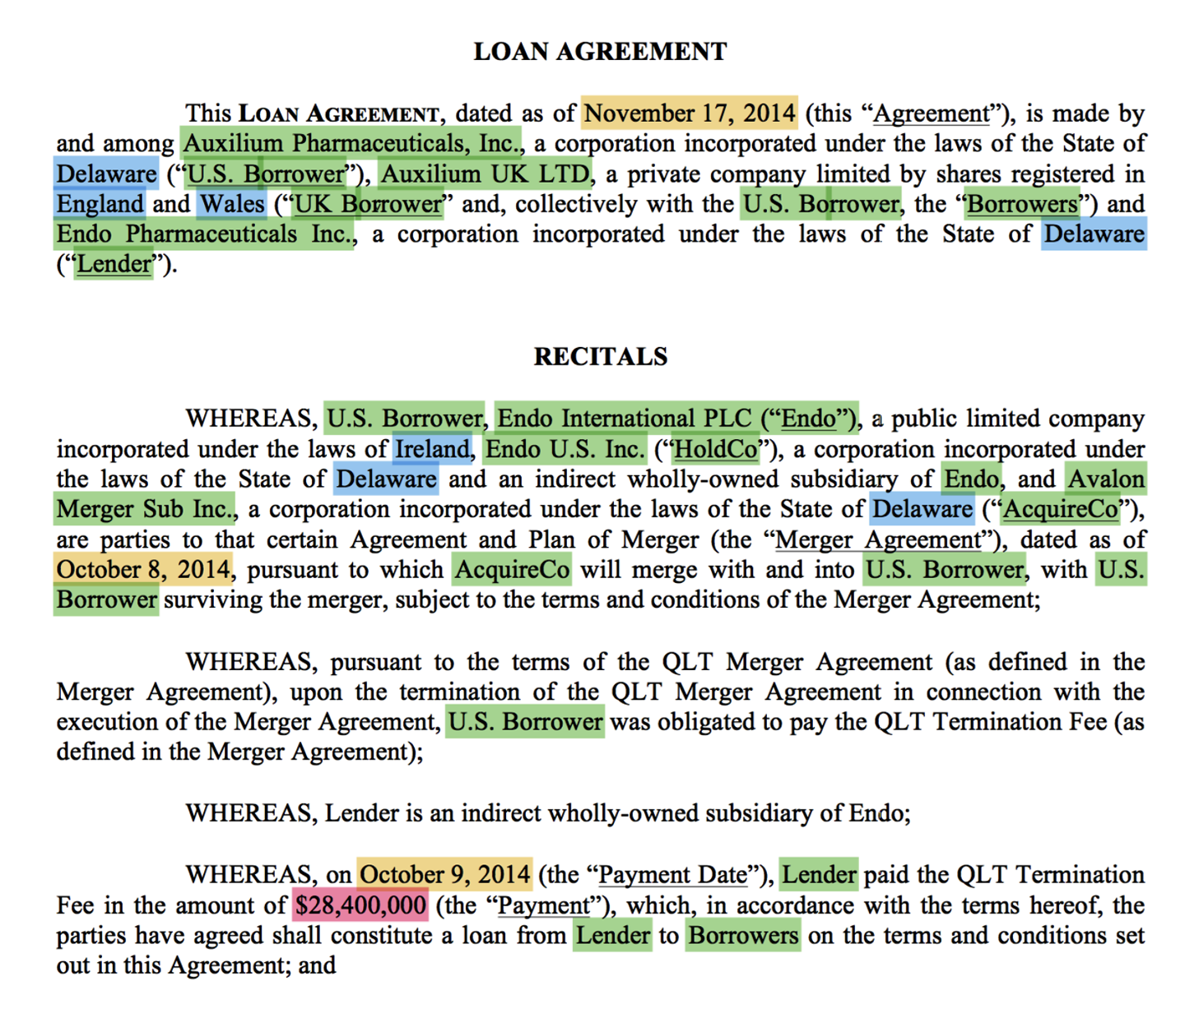
Risk assessment
Souvent, dans les contrats de prêt personnel, diverses informations doivent être saisies à partir des documents de prêt, qui sont ensuite introduites dans les modèles de risque de crédit. Les informations capturées aident à identifier le risque de crédit, et une extraction erronée des données de ces documents peut conduire à des évaluations erronées.

Slide 52
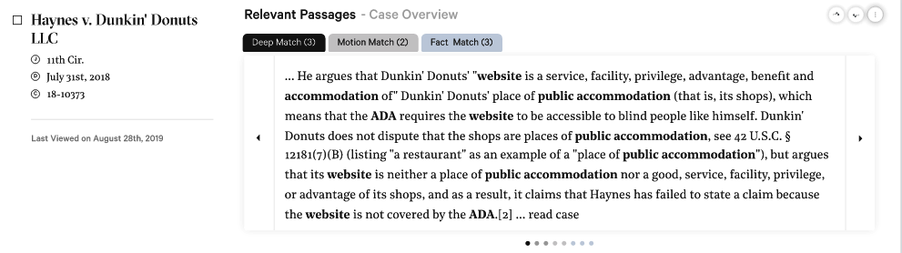
Legal Search
Recherche intelligente
Génération de contrat
Détection d’anomalies

Slide 53
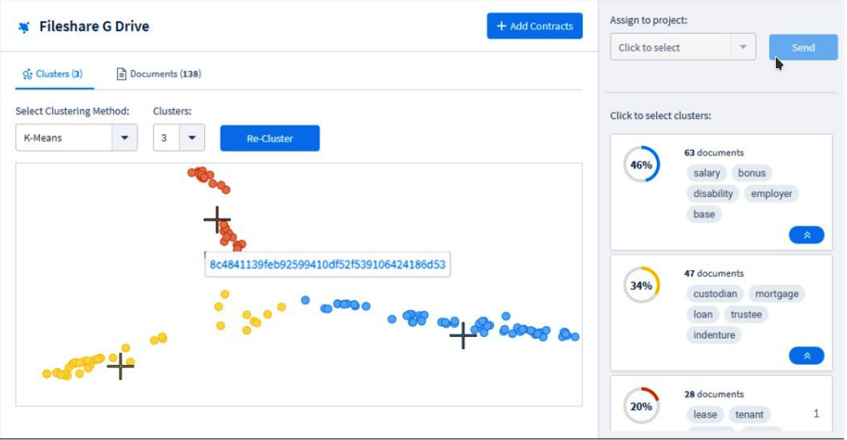

Slide 54
THANKS
Please keep this slide for attribution

